Slide 1
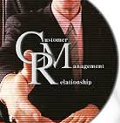
CRM
Customer Relationship Management

Slide 2
Kajian CRM
Tataran CRM
Strategis
Operasional
Analitis

Slide 3
CRM Strategies
Pandangan ‘top-down’ tentang CRM sebagai strategi bisnis paling penting yang mengutamakan konsumen dan bertujuan memikat dan mempertahanankan konsumen yang menguntungkan.
CRM Operasional
Pandangan tentang CRM yang berfokus pada proyek-proyek otomatisasi seperti otomatisasi layanan, otomatisasi armada penjualan dan otomatisasi pemasaran.
CRM Analitis
Pandangan ‘bottom-up’ tentang CRM yang terfokus pada kegiatan penggalian data konsumen untuk tujuan-tujuan strategis dan taktis.

Slide 4
Definisi CRM
Strategi Bisnis yang mengintegrasikan proses bisnis yang bersentuhan langsung dengan Konsumen
Strategi bisnis inti yang memadukan proses dan fungsi internal, jaringan eksternal untuk menciptakan dan menyampaikan nilai kepada pelanggan untuk mendapatkan keuntungan.
Didasarkan pada data pelanggan berkualitas dan dimungkinkan dengan adanya teknologi informasi.

Slide 5
Tujuan CRM
Mengembangkan hubungan yang menguntungkan dengan pelanggan
Manfaat CRM
Jumlah Konsumen Bertambah
Mengetahui Tingkat kepemilikan perusahaan pada Konsumen
Mengetahui Kebutuhan Konsumen pada Masa yang akan datang
Mengetahui Ketidaknormalan pada setiap aktivitas transaksi
Mengetahui Perbaikan yang harus dilakukan pada service yang dilakukan kepada konsumen
Menganalisa pola data transaksi
Mengurangi resiko operasional

Slide 6
Siklus Hidup CRM
Acquire
Differentiation
Innovation
Convenience
Bundling
Reduce Cost
Customer Service
Adaptability
Listening
New Products
Enhance
Retain

Slide 7
Acquire → Menciptakan Konsumen baru yang dapat diwujudkan dalam berbagai strategi. (differensiasi, inovasi, convenience)
Retain → Melakukan strategi untuk mempertahankan pelanggan dengan cara peningkatan pelayanan. (Adaptability, listening, responship)
Enhance → Membina hubungan baik yang telah ada dengan pelanggan, dengan selalu mendengarkan keinginan pelanggan dan melayaninya dengan baik. (Loyality, Reduce cost, Customer Service)

Slide 8
Segmentasi Pelanggan
Pengelompokan Pelanggan berdasarkan Kriteria atau karakteristik tertentu
Tujuan → Membangun Model Pelanggan sebagai target promosi yang potensial
Berdasarkan Keloyalan Pelanggan → Sasaran Kegiatan yang tepat
Loyal → Pertahankan
Kurang Loyal → Strategi agar Loyal dan Setia
Pola Pembelian Pelanggan

Slide 9
Framework CRM
Identifikasi Prospek dan Konsumen
Membedakan pelanggan berdasarkan kebutuhan dan nilai bagi perusahaan
Interaksi untuk pengingkatan pengetahuan
Penyesuaian untuk setiap pelanggan

Slide 10
Customer Lifecycle
Acquire
Enhance
Retain
{
Direct Marketing
Cross-Sell & Up-Sell
Proactive Service
Partial Functional Solutions
Sales Force Automation
Customer Support
Complete Integrated Solutions
Integrated CRM Applications
Cross-Functional Processes Breaking Down Departmental Walls

Slide 11
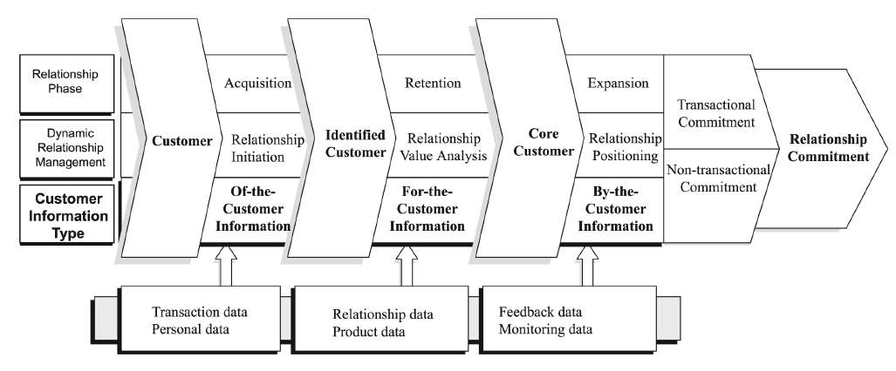
Framework of Dynamic CRM

Slide 12
Cara Membuat CRM berhasil
Perencanaan Bisnis yang matang
Definisikan Sasaran dan Tujuan penerapan CRM
Tentukan batasan dari CRM menurut strategi yang diterapkan
Tentukan parameter dan Standar pengukuran keberhasilan penerapan CRM
Tentukan standar aturan penanganan strategi berdasarkan informasi dari sistem CRM

Slide 13
Hal yang Harus Diperhatikan
Sasaran → Jangka Panjang
Sesuai dengan sasaran dari Perusahaan
Hasil yang dicapai → Kunci bagi bisnis perusahaan
Penerapan CRM dapat mengurangi biaya perusahaan secara keseluruhan
Nilai resiko akibat penerapan

Slide 14
Kendala yang Muncul
Pada aplikasi → Terbuang feature dengan percuma
Pelanggan tetap mengeluh
Hubungan dengan pelanggan tetap transaksional
Tidak ada peningkatan efesiensi
Staf Sales dan Marekting masih saling menyembunyikan data
Keuntungan perusahaan masih stagnan

Slide 15
IT-CRM
The Top 11 CRM Manufactures Are:
Company Product name
1. Microsoft Microsoft Dynamics CRM 3.0
2. Sage Software SalesLogix CRM
3. SAP America Inc. SAP Business One CRM
4. Parature Inc. Parature
5. Entellium Entellium CRM
6. Pivotal corp. Pivotal CRM
7. Maximizer Software Maximizer Enterprise CRM
8. Netsuite Inc. NetSuite CRM+
9. Oncontact Software Oncontact V
10. ADAPT Software Applications ADAPT crm
11. Exact Software North America e-Synergy

Slide 16
Ex. Metode RFM untuk menentukan Best Customer
Recency
Frequency
Monetery Value

Slide 17
Sudahkah Pelanggan Melakukan Pembelian?
Seberapa sering Pelanggan melakukan Pembelian?
Berapa Besar Transaksi pernah dilakukan Pelanggan?

Slide 18
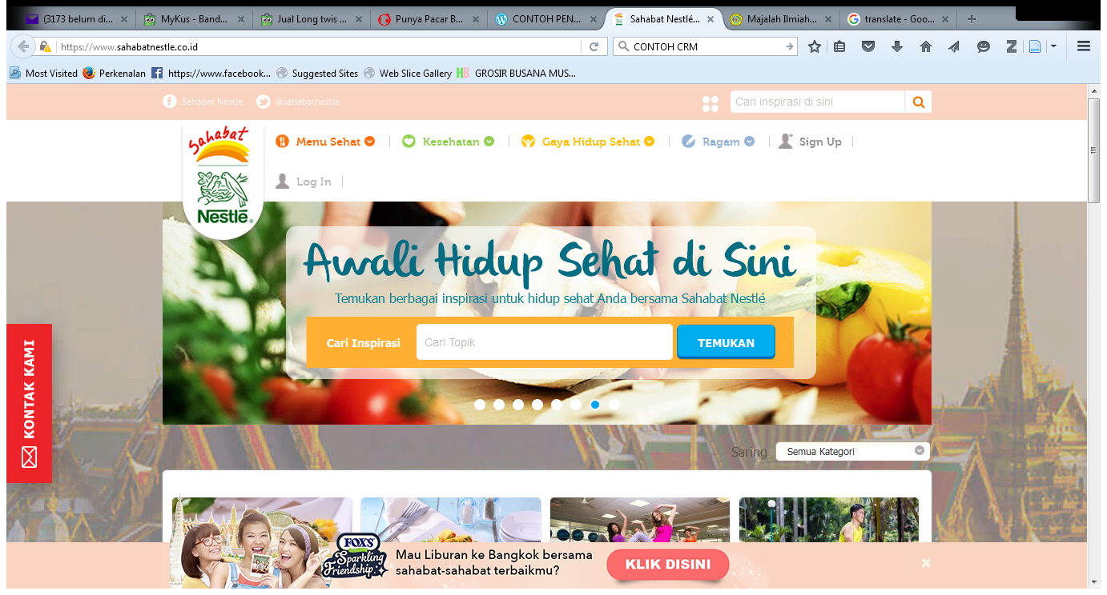
Ex. Penerapan CRM
Perusahaan Nestle

Slide 19
Tujuan
Membangun Database pelanggan yang kuat
Pengumpulan Data melalui situs http://www.sahabatnestle.co.id
Penawaran benefit untuk anggota yang sudah mendaftar
Membuat Profil dari setiap pelanggan
Memberikan gambaran tentang kebutuhan, keinginan dan concern pelanggan tentang produk atau layanan perusahaan
Penentuan Aktifitas marketing yang cocok untuk di aplikasikan kepada pelanggan

Slide 20
Analisis Profitabilitas dari tiap pelanggan
Pertanyaan :
Berapa banyak pelanggan mengkonsumsi produk nestle
Berapa besar pengeluaran yang dibelanjakan
Hasil :
Memilih konsumen yang memberikan keuntungan banyak atau tidak terlalu banyak
Perusahaan memberikan layanan sesuai tingkat profitabilitas setiap pelanggan

Slide 21
Interaksi dengan Pelanggan yang lebih Targeted dan Customized
Pelanggan merasa diperlakukan secara personal
Mendukung kepuasan pelanggan
Menimbulkan loyalitas pelanggan
Memberikan penawaran yang secara khusus didesain sesuai dengan keinginan pelanggan
Contoh : pemberian newsletter, promo dan lainnya

